Slide 1

Android apk 설치 법
‘TeamXY_Fly UFO Export’ 폴더의 ‘Fly UFO.apk’ 파일을 Android Phone에
복사 하신 후 핸드폰 내부에서 실행하여 설치하시면 됩니다.
(Fly UFO는 Galaxy Note 2, Galaxy S4를 표준으로 하고 있습니다.)
(해상도 : 720×1280, 1080×1920)

Slide 2
Web version
PC로도 플레이 할 수 있게 Web version을 같이 첨부하였습니다. 다만
Web version의 경우 해당 환경에 최적화 된 것이 아니기 때문에, 게임
화면이 다르게 보일 수 있습니다.
(인 게임에서 지정한 영역보다 크게 보일 수 있습니다.)
Web Version 입력 키
1) Left Button : 키보드 화살표 왼쪽
2) Right Button : 키보드 화살표 오른쪽

Slide 3
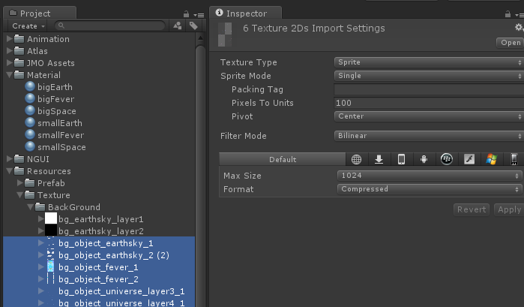
인 게임 배경화면이 깨질 시
개발 환경이 다를 경우 인 게임 배경화면이 깨질 수 있습니다. 따라서
아래와 같은 해결방법을 알려드립니다.
1. Unity Project에서 Resources\Texture\BackGround의 bg_earthsky
_layer1, layer2, fade를 제외한 6개의 이미지 파일을 삭제합니다.
DELETE

Slide 4
인 게임 배경화면이 깨질 시
2. TeamXY_Fly UFO Unity Source\Source 안의 이미지 파일 전부를
1에서 삭제했던 폴더에 드래그 앤 드롭으로 Import 합니다.
3. 아래와 같이 BackGround 이미지를 Material에 연결합니다.
1) bigEarth = bg_object_earthsky_2
2) bigFever = bg_object_fever_2
3) bigSpace = bg_object_universe_layer4_1
4) smallEarth = bg_object_earthsky_1
5) smallFever = bg_object_fever_1
6. smallSpace = bg_object_universe_layer3_1

Slide 5
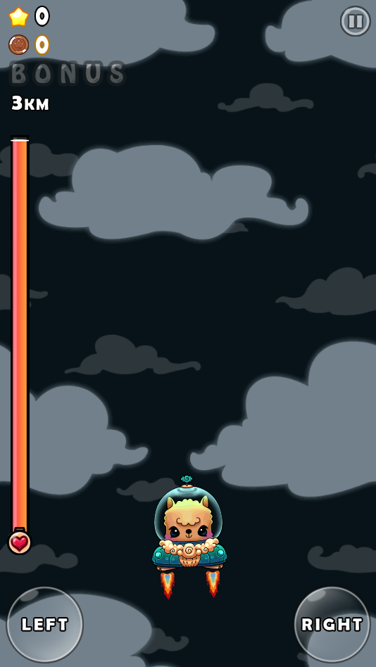

조작 방법
좌, 우를 동시에 터치하면
현재 방향으로 직진합니다.
방향은
플레이어 캐릭터
머리에 있는
장식으로
알 수 있어요.

Slide 6
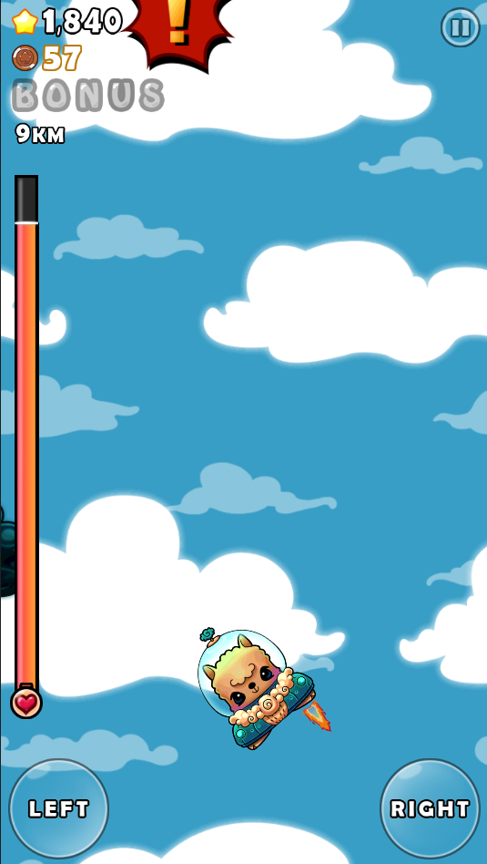
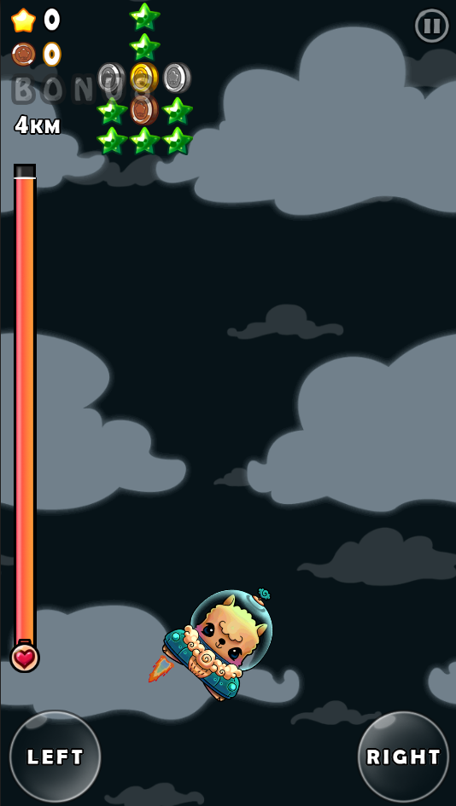
조작 방법
왼쪽 버튼만
누를 경우
왼쪽으로
이동해요.
마찬가지로
오른쪽 버튼을
누르면
오른쪽으로
이동!

Slide 7
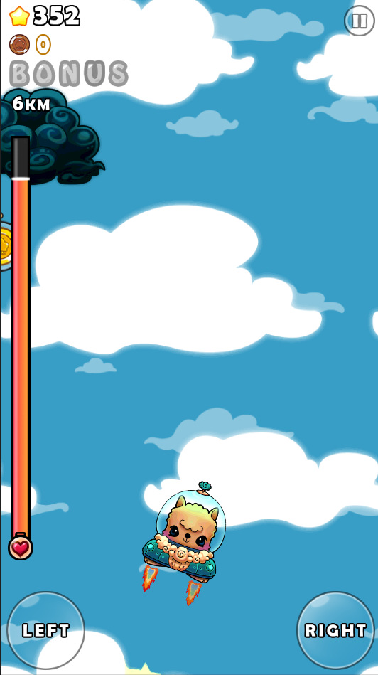
조작 방법
앞에서 배운 것을
응용하면,
우측버튼을 통해
회전 후
양쪽 버튼을
동시에 누르면!
해당 방향으로
직진해요!

Slide 8
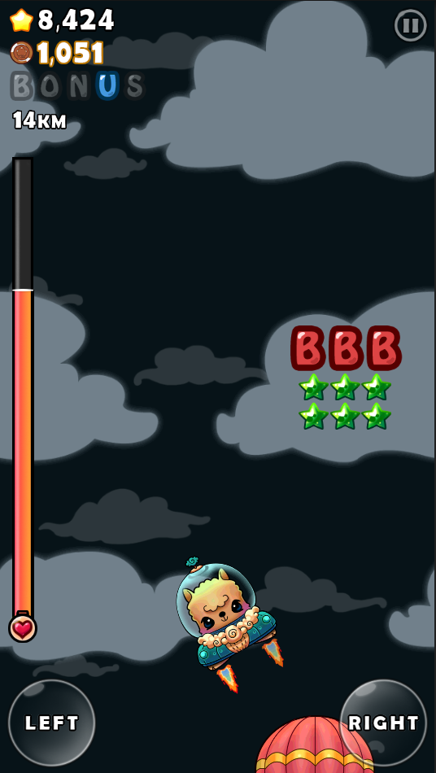
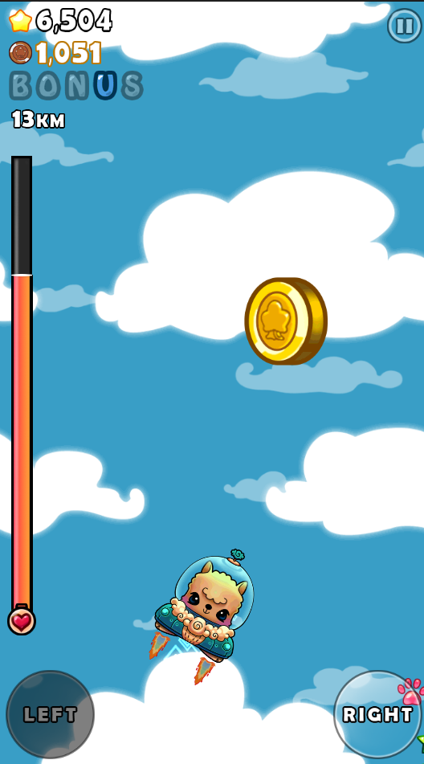
조작 방법
기본 조작은
이것으로 끝!
이번에는
고급 기술이에요.
회전된 각도만큼
반대 방향으로
빠르게 턴
할 수 있어요!
반대 방향 버튼을
두 번 빠르게
눌러주면!
오른쪽 방향으로
이동 중
갑자기 방향을
급하게 바꾸고
싶을 때!
x2

